Slide 1
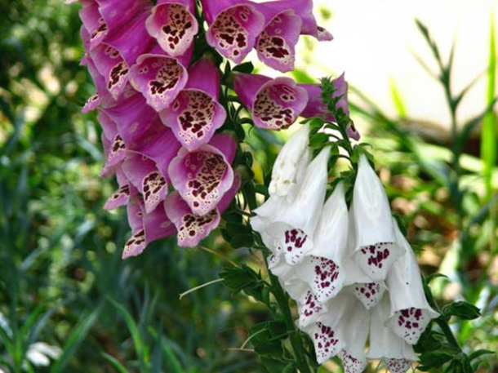
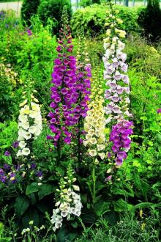
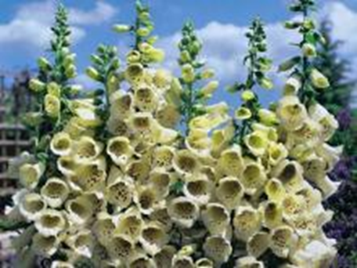
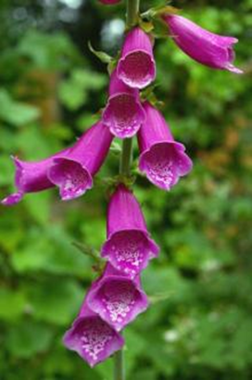
Лікарські рослини та ЛРС, що містять кардіостероїди
ОДЕСЬКИЙ НАЦІОНАЛЬНИЙ МЕДИЧНИЙ УНІВЕРСИТЕТ
КАФЕДРА ЗАГАЛЬНОЇ І КЛІНІЧНОЇ ФАРМАКОЛОГІЇ ТА ФАРМАКОГНОЗІЇ
ЦИКЛ ФАРМАКОГНОЗІЇ
Лекція №10
Лектор:
д.мед.н., проф., завідувач кафедри
загальної і клінічної фармакології та фармакогнозії
Рожковський Ярослав Володимирович
2023

Slide 2
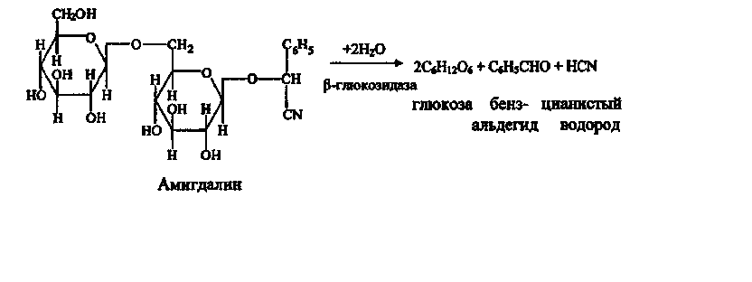
Глікозиди – природні сполуки, похідні циклічних форм цукрів, які в процесі гідролізу розпадаютьс на продукти, серед яких завжди є цукристі речовини.
Слово «глікозиди» походить від грецького «glycos» - солодкий.
Термін введений на початку XIX сторіччя німецькими вченими Ф.Велером та Ю.Лібіхом. Вони виділили глікозид амігдалин з насіння гіркого мигдалю та встановили, що до його складу входить глюкоза, та дали назву «глюкозиди»

Slide 3
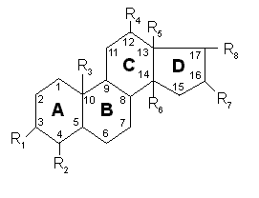
КАРДІОТОНІЧНІ (СЕРЦЕВІ) ГЛІКОЗИДИ
Кардіотонічні (серцеві) глікозиди – група природніх біологічно активних речовин, що чинять вибіркову кардіотонічну дію на серцевий мяз.
Як і всі гликозиди, кардіоглікозиди складаються з двох частин: вуглеводної – глікона та невуглеводної – аглікона. Аглікон є похідним циклопентанпергідрофенантрена (відноситься до класу стероїдів) та має в 17 положенні ненасичене п'яти або шестичленне лактонне кільце

Slide 4
ПОШИРЕНІСТЬ
Рослини, що містять кардіотонічні глікозиди, поширені досить широко. Вони зустрічаютьсяу флорі всіх континентів світу та належать до 13 родин:
Ранникові (різні види наперстянок),
Конвалієві (конвалія),
Капустяні (жовтушники),
Кутрові (олеандр, кендир, строфант),
Жовтеецеві (адоніси, морозники) тощо
Накопичення глікозидів залежить від факторів оточуючого середовища (світло, грунт, кліматичні умови, географічний фактор).
Їх вміст та якісний склад змінюється в процесі розвитку рослини.

Slide 5
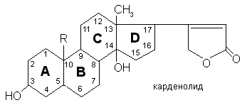
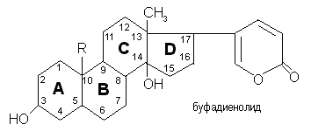
КЛАСИФІКАЦІЯ
Залежно від будови ненасиченого лактонного кільця всі кардіотонічні глікозиди поділяються на 2 групи: карденоліди и буфадієноліди.
Карденоліди – з пятичленним лактонним кільцем (глікозиди наперстянки, строфанта, конвалії, горицвіту);
Буфадієнолиди – з шестичленним лактонним кільцем (глікозиди морозника, морського лука).
Нині виділено близько 400 індивідуальних глікозидів, їх більшість (380) – карденолиды.
Специфічна дія кардіоглікозидів обумовлена ​​наявністю в молекулі ненасиченого лактонного кільця. Будь-які зміни у структурі лактонного кільця ведуть до втрати цими речовинами специфічної серцевої дії.

Slide 6
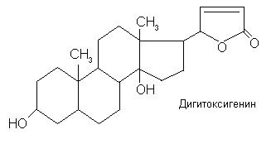
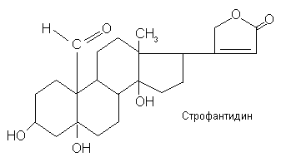
КЛАСИФІКАЦІЯ
Залежно від положення замісника в положенні C10 карденоліди підразділяються на підгрупи.
1. Підгрупа наперстянки включає глікозиди, аглікони яких у положенні С10 мають метильну групу -СН3. Глікозиди цієї підгрупи повільно всмоктуються і повільно виводяться з організму, мають кумулятивну дію, наприклад глікозид дигітоксин (аглікон – дигітоксигенін).
2. Підгрупа строфанта включає глікозиди, аглікон яких має у положенні С10 альдегідну групу -С-OH. Ці глікозиди швидко всмоктуються, швидко виводяться з організму і не мають кумулятивної дії, наприклад, глікозид строфантин (аглікон – строфантидин).

Slide 7
Залежно від розчинності у воді та ліпідах, кардіотонічні глікозиди діляться на дві групи:
Гідрофільні (полярні) кардіотонічні глікозиди.
2. Ліпофільні (неполярні) кардіотонічні глікозиди.
Гідрофільні кардіотонічні глікозиди добре розчиняються у воді, мало розчинні у ліпідах. Полярність цих сполук обумовлена ​​наявністю альдегідної (-СНО) групи в положенні С10 аглікону, а також присутністю додаткових гідроксильних (-ОН) груп у структурі аглікону. Гідрофільні властивості мають карденоліди підгрупи строфанта.
Ліпофільні кардіотонічні глікозиди легко розчиняються у ліпідах, погано – у воді. Ліпофільність цих кардіотонічних глікозидів обумовлена ​​наявністю в положенні С10 аглікону метильної (-СН3) групи. Ліпофільні властивості мають карденоліди підгрупи наперстянки. Наявність ацетильованих моносахаридів у вуглеводному ланцюгу (ацетилдигітоксозу) призводить до підвищення гідрофільності глікозидів цієї підгрупи.

Slide 8
ФІЗИКО-ХІМІЧНІ ВЛАСТИВОСТІ
У більшості випадків – це безбарвні, білуваті, іноді з кремовим відтінком кристалічні речовини.
Запаха не мають.
Мають гіркий смак.
Характеризуються певною точкою плавлення.
Оптично активні, мають певний кут обертанння.
Багато серцевих глікозидів мають специфічну флюоресценцію в УФ-світлі
Більшість серцевих глікозидів мало розчинні в етиловому ефірі, хлороформі, петролейному ефірі, у воді, проте добре розчинні у водних розчинах метилового та етилового спиртів. Причому, чим довший цукровий ланцюг, тим краще розчинність серцевих глікозидів.
Аглікони серцевих глікозидів краще розчинні в органічних розчинниках.
Серцеві глікозиди легко можуть піддаватися гідролізу (кислотному, лужному, ферментативному). Найбільш м'яке та поступове розщеплення відбувається при ферментативному гідролізі.

Slide 9
Сучасна схема екстракції така:
1) Спочатку проводять подрібнення сировини, знежирення її бензином або петролейним ефіром.
2) Екстракція 30-70% етанолом, згущення екстракту.
3) Переведення глікозидів в водний або водно-спиртовий розчин.
4) Осадження смол і хлорофілу.
5) Екстракція глікозидів органічними розчинниками, які не змішуються з водою.
6) Випаровування
7) Очищення водно-спиртового розчину ацетатом свинцю або гідроксидом алюмінію.
8) Витяжка глікозидів з водного розчину органічними розчинниками різної полярності (діетиловий ефір, хлороформ, суміш хлороформу і етанолу 3: 1 - 2: 1).
9) Хроматографічне розділення і кристалізація.

Slide 10
ЯКІСНІ РЕАКЦІЇ
Якісні реакції на кардіотонічні глікозиди проводяться з індивідуальними речовинами або очищеними спиртовими витягами з рослинної сировини.
На кардіотонічні глікозиди виділяють три групи хімічних реакцій на різні частини молекули:
1. Реакції на стероїдне ядро
Засновані на здатності стероїдного ядра кардіотонічних глікозидів піддаватися дегідратації під дією кислотних реагентів (оцтовий ангідрид, сірчана кислота концентрована, кислота трихлороцтова та ін) з утворенням пофарбованих комплексних сполук. Для кардіотонічних глікозидів зазвичай проводять реакції:
Реакція Лібермана-Бурхарда. При взаємодії кардіотонічних глікозидів з сумішшю оцтового ангідриду і сірчаної кислоти концентрованої (50:1) з'являється рожеве забарвлення, що переходить в зелене, а потім в синє.
Реакція Розенгейма. При взаємодії кардіотонічних глікозидів з 90% водним розчином трихлороцтової кислоти з'являється рожеве забарвлення, що переходить в лілове, а потім в синє.
Реакція із хлоридом сурми (III). Кардіотонічні глікозиди при взаємодії з розчином трихлористої сурми в середовищі оцтового ангідриду утворюють лілове забарвлення.

Slide 11
2. Реакції на ненасичене п'ятичленне лактонне кільце
Засновані на можливості ненасиченого лактонного кільця легко окиснюватися полінітросполуками в лужному середовищі з утворенням забарвлених продуктів реакції.
Для кардіотонічних глікозидів зазвичай проводять реакції:
Реакція Бальє. При взаємодії з кислотою пікриновою у лужному середовищі кардіотонічні глікозиди утворюють комплекси, пофарбовані в оранжевий колір.
Реакція Кеде. При взаємодії з кислотою 3,5-дінітробензойної кардіотонічні глікозиди утворюють комплекси, забарвлені у фіолетово-червоний колір.
Реакція Леґаля. При взаємодії з нітропрусидом натрію в лужному середовищі кардіотонічні глікозиди утворюють комплекси, пофарбовані в червоний колір.
Реакція Раймонда. При взаємодії з метадінітробензолом кардіотонічні глікозиди утворюють комплекси, забарвлені в червоно-фіолетовий колір.

Slide 12
3. Реакции на вуглеводну частину молекули
Засновані на можливості моносахаридів вуглеводного ланцюга утворювати забарвлені комплекси з різними реактивами.
Моносахариди, що входять до складу кардіотонічних глікозидів, після попереднього гідролізу вступають у всі кольорові реакції, властиві вуглеводам (Фелінга, срібного дзеркала та ін.).
Для дезоксицукрів запропоновано реакцію Келлера-Кіліані. Дезоксицукри в присутності заліза сульфату (III) з оцтовою кислотою крижаною і кислотою сірчаною концентрованою утворюють комплекси, пофарбовані в синій або синьо-зелений колір. Необхідною умовою проведення цієї реакції є відсутність на кінці вуглеводного ланцюга звичайних цукрів (глюкози).
Крім того, кардіотонічні глікозиди утворюють нерозчинні комплекси з розчинами дубильних речовин, що застосовується при отруєнні серцевими глікозидами.

Slide 13
Якісне визначення серцевих глікозидів в рослинній сировині
Реакції на вуглеводну частину молекули (на дезоксіцукри) | Реакції на стероїдне ядро | Реакції на ненасичене лактонне кільце (пятичленне)
Реакція Келлера-Кіліані | Реакція Лібермана-Бурхарада Реакція Розенгейма | Реакція Легаля (з нітропруссидом натрію) Реакція Раймонда (з м-динітробензолом) Реакція Бальє (з пікриновою кислотою) Реакція Кедде (з 3,5-динітробензойною кислотою)

Slide 14
МЕТОДИ КІЛЬКІСНОГО ВИЗНАЧЕННЯ КАРДІОГЛІКОЗИДІВ
1. ФІЗИКО-ХІМІЧНІ МЕТОДИ
  Фотоколориметрія та спектрофотометрія видимої області спектра.
  Методи засновані на кольорових реакціях серцевих глікозидів з різними нітросполуками.
  Флуориметричні методи – засновані на властивості серцевих глікозидів флуоресціювати під дією сильних кислот після короткочасного опромінення УФ світлом.
  Полярографічні методи – засновані на властивості серцевих глікозидів відновлюватися на ртутно-краплинному електроді, утворюючи дифузні струми, хвилі яких пропорційні концентрації глікозидів.
  Метод ГРХ.
2. БІОЛОГІЧНІ МЕТОДИ
Біологічна стандартизація проводиться на тваринах: жабах, кішках, голубах. Одна жаб'яча одиниця дії (ЛЕД) відповідає найменшій дозі стандартного препарату, що викликає систолічну зупинку серця стандартної жаби (жаба-самець масою 28-33 г).
В АНД на ЛРС, що містить серцеві глікозиди, обов'язково вказують валор. Валор сировини – це кількість одиниць дії 1 г сировини.

Slide 15
ОСОБЛИВОСТІ ЗБОРУ, СУШКИ ТА ЗБЕРІГАННЯ СИРОВИНИ, ЩО МІСТИТЬ КАРДІОТОНІЧНІ ГЛІКОЗИДИ
В якості лікарської сировини, що містить кардіотонічні глікозиди, заготовляють:
листя (Digitalis purpurea, D. grandiflora, D. lanata, Convallaria spp.);
траву (Convallaria spp., Adonis vernalis, Erysimum canescens);
квітки (Convallaria spp.);
насіння (Strophanthus kombe, S. gratus, S. hispidus).
Заготівлю сировини, що містить кардіотонічні глікозиди, проводять за правилами збирання глікозидної сировини.
Сушка штучна при температурі 50-60 ° С (відбувається інактивація ферментів і запобігає ферментативному гідролізу серцевих глікозидів).
Всі види сировини, що містить кардіотонічні глікозиди, зберігають за списком Б, а насіння строфанта - за списком А. Сировина зберігають у щільно закупореній тарі при температурі 12-15 ° С і вологості 30-40 %. Порошок листя наперстянки зберігається у склянках, запаяних парафіном.
На етикетці тари обов'язково вказується кількість одиниць дії 1 г сировини, рік збору та дата аналізу. Контроль біологічної активності сировини проводять щорічно.

Slide 16
ШЛЯХИ ВИКОРИСТАННЯ СИРОВИНИ, ЩО МІСТИТЬ КАРДІОТОНІЧНІ ГЛІКОЗИДИ
I. Екстемпоральні лікарські форми
1. Порошок листя наперстянки пурпурової (застосовується per os як субстанція або таблетки, а також per rectum у вигляді супозиторіїв).
2. Настої:
листя наперстянки (наперстянка пурпурова та великоквіткова);
трава горицвіту весняного (використовується самостійно і входить до складу мікстури Бехтерева).

Slide 17
II. Екстракційні (галенові та новогаленові) препарати.
1. Галенові препарати:
а) настоянки: настоянка конвалії (використовується самостійно і входить у різні комплексні препарати);
б) екстракти: екстракт горицвіту весняного сухий; екстракт горицвіту весняного рідкий; екстракт жовтушника розлогого рідкий. Використовуються самостійно та входять до складу комплексних препаратів.
2. Новогаленові препарати:
а) «Адонізид» - з трави весняного огірка (входить до складу комплексних лікарських препаратів, випускається у вигляді розчину, крапель і таблеток);
б) «кордигіт» - з листя наперстянки пурпурової (таблетки, супозиторії);
в) «Лантозид» – з листя наперстянки шерстистої (розчин).
3. Соки свіжих рослин: сік трави жовтушника розлого свіжої (входить до складу комплексного препарату «Кардіовален»).

Slide 18
III. Препарати, що отримують на хіміко-фармацевтичних заводах
1. Препарати, що містять суму кардіотонічних глікозидів:
а) «Корглікон» - сума кардіотонічних глікозидів з квіток, листя та трави конвалії (розчин для ін'єкцій);
б) «Строфантин К» - сума кардіотонічних глікозидів насіння строфанта Комбе, у якій переважають К-строфантозид та К-строфантин-бета (розчин для ін'єкцій).
2. Препарати індивідуальних глікозидів:
а) препарати наперстянки пурпурової:
-"Дигітоксин" - вторинний глікозид пурпуреаглікозиду А (таблетки, супозиторії).
б) препарати наперстянки шерстистої:
  "Дігоксин" - вторинний глікозид ланатозиду С (таблетки, розчин для ін'єкцій);
  "Целанід" - первинний глікозид ланатозид С (таблетки, розчин для ін'єкцій).
в) напівсинтетичні препарати:
- "Медилазид" (метилдігоксин) (таблетки);
- "Строфантидину ацетат" (розчин для ін'єкцій).

Slide 19
IV. Комплексні препарати
1. Мікстура Бехтерєва (містить настій трави горицвіту весняного).
2. «Адоніс-бром» (містить сухий екстракт трави горицвіту весняного).
3. «Кардіовален» (містить «Адонізид» та сік свіжої трави жовтушника розлогого).
4. Комплексні настойки та краплі:
краплі конвалії-валеріанові;
краплі конвалії-валеріанові з адонізидом;
краплі конвалії-валеріанові з натрію бромідом;
краплі конвалії-валеріанові з адонізидом і натрію бромідом;
краплі конвалійно-пустирникові;
настоянка конвалії з настойкою беладони і ментолом;
настоянка конвалії з настойкою беладони, настойкою валеріани та ментолом.
V. Препарати з урахуванням інших груп біологічно активних речовин.
«Конвафлавін» - сума флавоноїдів трави конвалії Кейске.
Застосовується як жовчогінний засіб (таблетки).

Slide 20
КАРДІАЛЬНІ ЕФЕКТИ СЕРЦЕВИХ ГЛІКОЗИДІВ
1. ТОНОТРОПНИЙ (+) – підвищення тонусу міокарда;
2. ІНОТРОПНИЙ (+) – збільшення сили серцевих скорочень;
3. БАТМОТРОПНИЙ (+) – збіьшення збудливості міокарда;
4. ХРОНОТРОПНИЙ (-) – зменшення частоти серцевих скорочень;
5. ДРОМОТРОПНИЙ (-) – зменшення провідності міокарда.

Slide 21
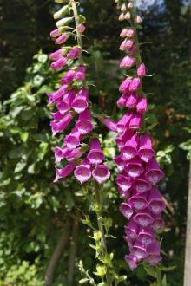
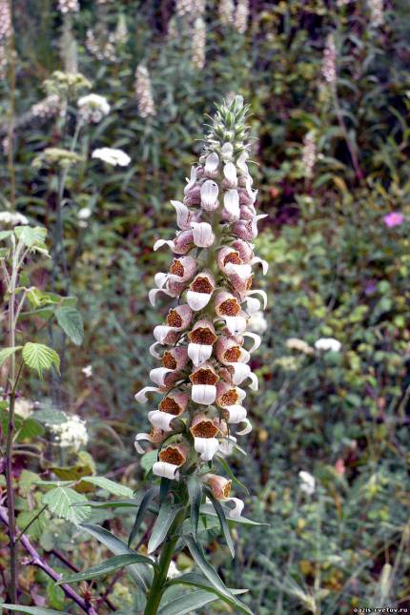
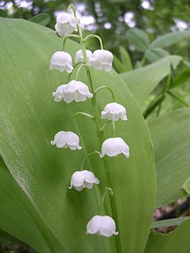
Лікарська рослинна сировина, що містить карденоліди

Slide 22
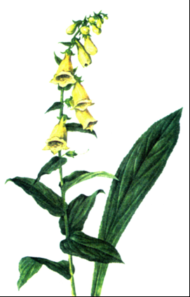
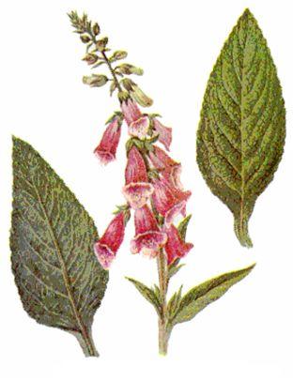
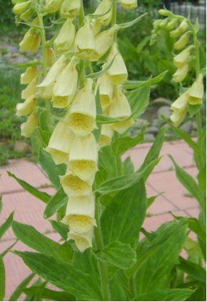
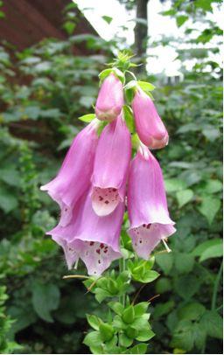
ЛИСТЯ НАПЕРСТЯНКИ - FOLIA DIGITALIS
Наперстянка пурпурова (н. червона) – Digitalis purpurea L.
Наперстянка великоквіткова – Digitalis grandiflora Mill.
Родина ранникові - Scrophulariaceae
Ботанічна характеристика. Наперстянка пурпурова – у культурі дворічна, у природі багаторічна трав'яниста рослина висотою від 50 до 120 см. Суцвіття – густа одностороння багатоквіткова китиця. Плід - двогніздна багатонасінна коробочка. Цвіте у червні – липні, насіння дозріває у липні – серпні. Наперстянка великоквіткова - багаторічна трав'яниста рослина 40-120 см заввишки. Цвіте у червні – липні, плоди дозрівають у липні – серпні. Обидві рослини отруйні!!!
Поширення та місцеперебування. Наперстянка пурпурова природно зростає у лісах Західної, Центральної та Північної Європи. Культивується у багатьох країнах світу; у Росії - на Північному Кавказі, в Україні та в Молдавії. Наперстянка великоквіткова росте в горах на Середньому і Південному Уралі, в Карпатах, на Північному Кавказі. Включено до регіональних Червоних книг.
Наперстянка великоквіткова–
Digitalis grandiflora Mill.
Наперстянка пурпурова –
Digitalis purpurea L.

Slide 23
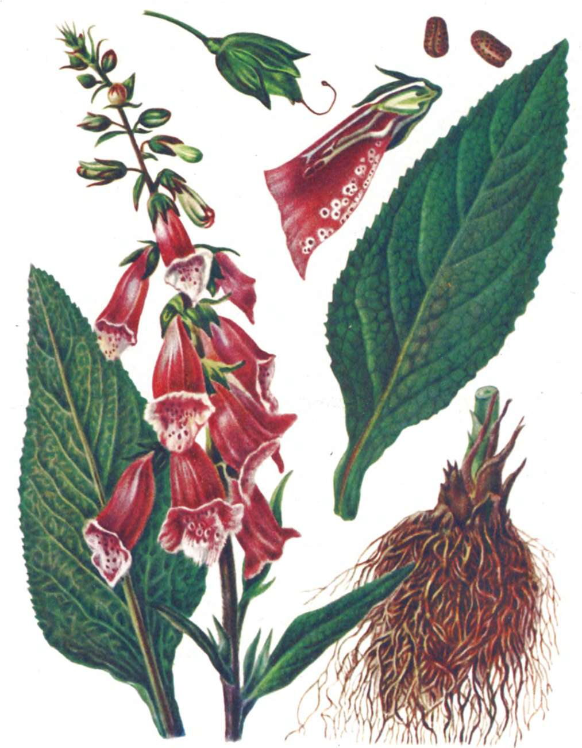

Slide 24
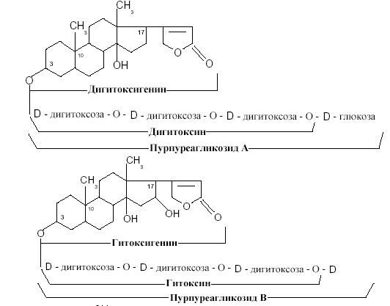
Заготівля. На плантаціях розеточне листя першого року зрізають у липні – серпні, а через 1-1,5 місяці роблять другий, іноді третій збір. Сировину рекомендується збирати у фазі цвітіння, у сонячний день.
Охоронні заходи. На дворічних плантаціях під час заготівлі сировини оберігають кореневу систему від ушкодження.
Сушка. Сушать сировину швидко в сушарках зі штучним обігрівом при температурі 55-60 °С.
Стандартизація. ГФ ХI, вип. 2, ст. 14.
Хімічний склад. З надземної частини наперстянки пурпурової виділено понад 60 кардіотонічних глікозидів. Найбільше значення мають пурпуреагликозиди А та В

Slide 25
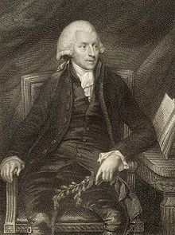
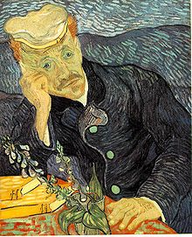
Лікарські засоби
Настій водний із листя наперстянки (готується в аптеці). Кардіотонічний засіб.
Наперстянки пурпурової листя в порошку (порошок; пігулки). Кардіотонічний засіб.
Дігітоксин (Кардігін, Крістодігін), пігулки по 0,0001 г; свічки по 0,00015 г. Глікозид, що отримується з листя наперстянки пурпурової та наперстянки великоквіткової. Кардіотонічний засіб.
Кордигіт (таблетки по 0,0008 г; свічки по 0,0012 г). Очищений екстракт з листя наперстянки пурпурової містить суму глікозидів. Кардіотонічний засіб.
Фармакотерапевтична група.
Кардіотонічний засіб (серцеві глікозиди)
Лікар Уільям Уізеринг зображений з пагоном наперстянки в руці
«Портрет лікаря Гаше» пензля Ван Гога. Лікар зображений з пагоном наперстянки в руці

Slide 26
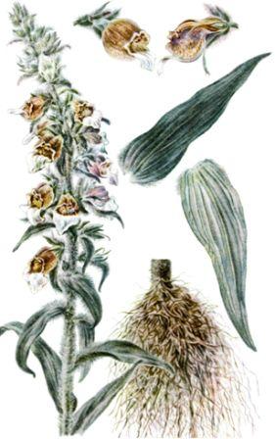
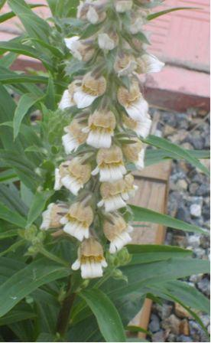
ЛИСТЯ НАПЕРСТЯНКИ ШЕРСТИСТОЇ –
FOLIA DIGITALIS LANATAE
Наперстянка шерстиста - Digitalis lanata Ehrh.
Родина ранникові - Scrophulariaceae
Ботанічна характеристика. Багаторічна трав'яниста рослина висотою 100-200 см. Прикореневе листя довгасто-ланцетове, зазвичай загострене. Суцвіття – довга, досить густа пірамідальна китиця.
Поширення та місцеперебування. Росте у Південно-Східній Європі на Балканському півострові та у Придунайських країнах. Включена до Червоної книги. Для медичних цілей культивують на Північному Кавказі, Україні та Молдові.
Заготівля, охоронні заходи, сушка, зберігання. Такі ж, як у наперстянки пурпурової. Для отримання дигіланіду С листя сушать за температури 80 ºС, а дигоксину – не вище 45 ºС.
Стандартизація. ФС 42-614-89.
Хімічний склад. Всі частини рослини містять кардіотонічні глікозиди, найбільше їх відмічено в розетковому листі першого року життя. Найбільш цінними з них за фармакологічною дією є дигіланіди (ланатозиди) А, В, С,
Наперстянка шерстистая –
Digitalis lanata Ehrh.

Slide 27
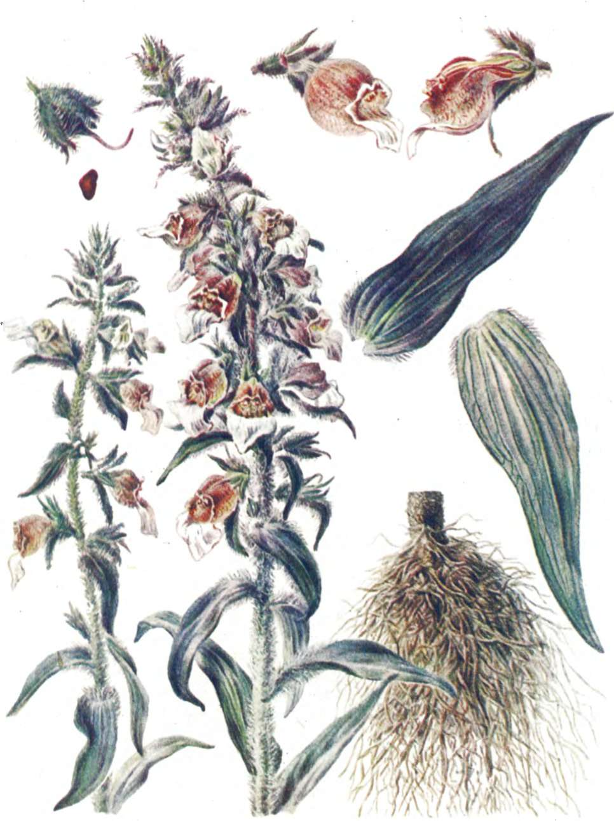

Slide 28
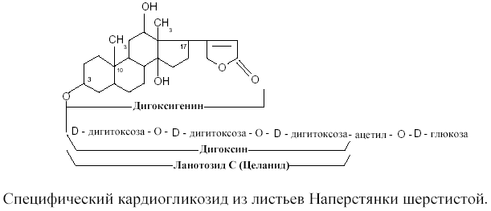
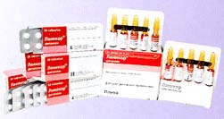
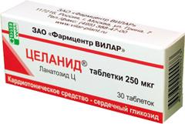
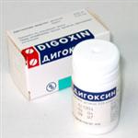
Лікарські засоби
1. Дигоксин (Ланікор, Новодигал), розчин для ін'єкцій 0,025%; таблетки по 0,00025 та 0,0001 р. Кардіотонічний глікозид із листя наперстянки шерстистої. Кардіотонічний засіб.
2. Целанід (Ізоланід, Ланатозид С), таблетки 0,00025 г; розчин для ін'єкцій 0,02%. Первинний глікозид дигіланід (ланатозид) з листя наперстянки шерстистої. Кардіотонічний засіб.
3. Лантозид, краплі. Стандартизований екстракт із листя наперстянки шерстистої. Кардіотонічний засіб.
4. Медилазид, таблетки по 0,0001 г. Глікозид, що отримується напівсинтетично шляхом метилювання дигоксину (метилдигоксин). Кардіотонічний засіб.

Slide 29
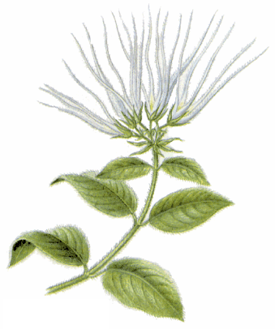
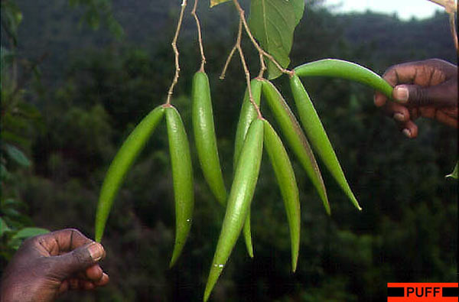
НАСІННЯ СТРОФАНТА - SEMINA STROPHANTHI
Строфант Комбе - Strophanthus kombe Oliv.
Родина кутрові - Аросупасеае
Ботанічна характеристика. Деревоподібна ліана з супротивно розташованим еліптичним або яйцеподібним листям. Квітки п'ятичлені у напівпарасольках, пелюстки жовтого кольору. Насіння довгасто-витягнуте, сплюснене, опушене притиснутими шовковистими волосками. Отруйні!!!
Поширення. У дикому вигляді росте у Східній Африці по нар. Замбезі, мешкає у вологих тропічних лісах. У незначних кількостях культивується у тропічних районах Африки та Індії.
Заготівля. Збирають плоди в момент дозрівання, звільняють насіння та видають вість з летючкою.
Сушка. В затінку
Хімічний склад. У насінні строфанта Комбе містяться кардіотонічні глікозиди (до 8-10%), похідні строфантидину. Головним із них є глікозид К-строфантозид, що є тріозидом (2-3%).
Строфант Комбе –
Strophanthus kombe Oliv.

Slide 30
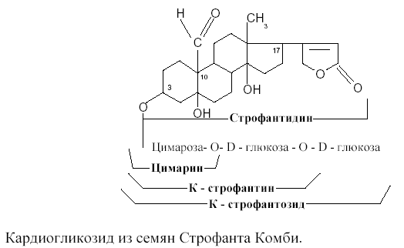
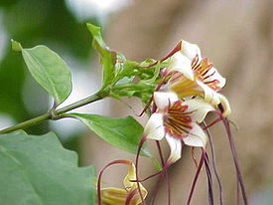
Хранение. Список А. Окремо від інших видів сировини під замком, в аптеках у добре закупорених банках, на складах – у ящиках. Біологічну активність насіння контролюють щороку. Біологічна активність 1 г насіння строфанту має бути не менше 2000 ЛЕД або 240 КЕД.
Лікарські засоби
1. Строфантин К (Розчин для ін'єкцій 0,025%). Суміш кардіотонічних глікозидів К-строфантіна-бета та К-строфантозиду. Кардіотонічний засіб.
2. Строфантидина ацетат ((Розчин для ін'єкцій 0,05 %). Кардіотонічний засіб.
Фармакотерапевтична группа. Кардіотонічний засіб (серцеві глікозиди)

Slide 31
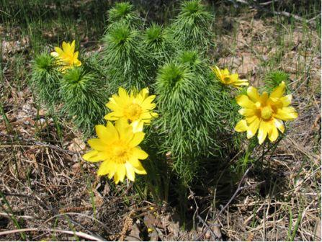
ТРАВА АДОНИСА (ГОРИЦВІТУ) ВЕСНЯНОГО –
HERBA ADONIDIS VERNALIS
Адоніс (горицвіт) весняний - Adonis vernalis L.
Родина жовтецеві - Ranunculaceae
Ботанічна характеристика. Багаторічна трав'яниста рослина з 3-4 стеблами висотою 5-20 см на початку цвітіння, а потім зростають до 40 см і більше. Кореневище коротке, темно-коричневе, майже чорне, з численним чорним блискучим корінням. Цвіте у квітні – травні, плоди дозрівають у червні – липні.
ВСЯ РОСЛИНА ОТРУЙНА!!!
Поширення. Степова та лісостепова зони країни. Зважаючи на те, що горицвіт весняний не вдалося ввести в культуру, потреба в сировині задовольняється лише за рахунок збирання сировини від дикорослих рослин.
Заготівля. Заготовляють надземну частину рослини від початку цвітіння до обсипання плодів.
Охоронні заходи. Для відновлення заростей частину рослин залишають недоторканими. Періодичність заготовок 4-5 років.
Сушка. На повітрі, в тіні, без доступу прямих сонячних променів або штучних сушарках при температурі 50-60 °С.
Адоніс (горицвіт) весняний – Adonis vernalis L.

Slide 32
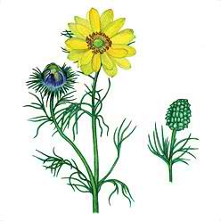
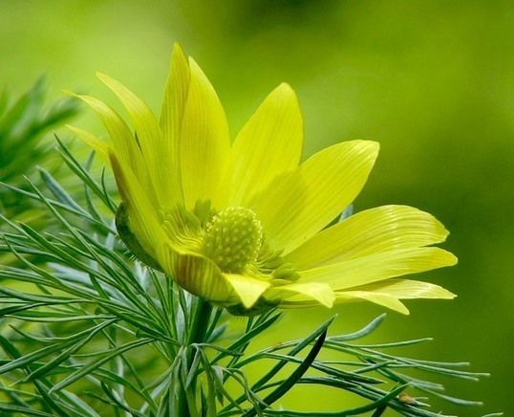
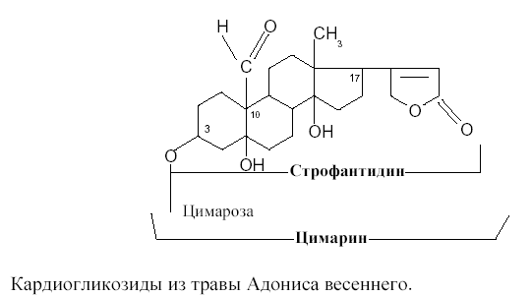
Стандартизація. ГФ ХI, вип. 2, ст. 43.
Хімічний склад. У траві міститься 0,13-0,80% кардіотонічних глікозидів, найбільш багаті на них незрілі плоди та листя. У надземних органах рослини міститься К-строфантин-бета та цимарин, у корінні – К-строфантин-бета. Специфічний карденолід адонісу весняного – адонітоксин.

Slide 33
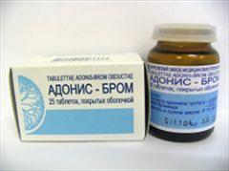
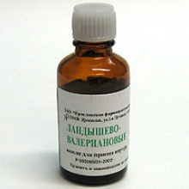
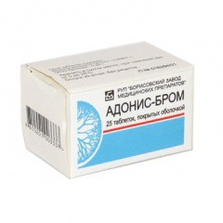
Лікарські засоби
Настій трави адонісу весняного (готується в аптеці). Кардіотонічний засіб. Входить до складу мікстури Бехтерєва. Трава входить до складу збору для приготування мікстури за прописом М.М. Здренко.
Адонісу весняного екстракт сухий. Кардіотонічне засіб. Використовують для виготовлення таблеток та настою.
Адонізид, краплі (очищений екстракт). Кардіотонічне засіб.
Адонізид сухий, таблетки 0,00075 г (очищений екстракт). Кардіотонічне засіб.
Адоніс-бром, пігулки п.о. (компонент – екстракт). Кардіотонічний, седативний засіб.
Адонізид входить до складу комплексних препаратів («Кардіовален»; краплі конвалії-валеріанові з адонізидом; краплі конвалії-валеріанові з адонізидом і натрію бромідом).

Slide 34
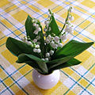
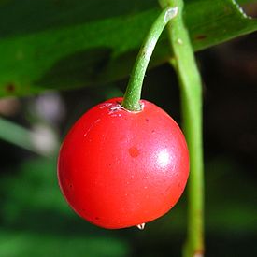
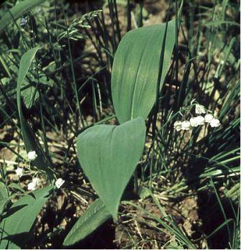
КВІТКИ КОНВАЛІЇ- FLORES CONVALLARIAE
ЛИСТЯ КОНВАЛІЇ - FOLIA CONVALLARIAE
ТРАВА КОНВАЛІЇ - HERBA CONVALLARIAE
Конвалія травнева – Convallaria majalis L.
Конвалія закавказька- Convallaria transcaucasica Utkin ex Grossh.
Конвалія Кейске - Сonvallaria keiskei Miq.
Родина конвалієві - Convallariaceae
Ботанічна характеристика. Конвалія травнева - багаторічна трав'яниста довгокореневищна рослина висотою 15-30 см. Від кореневища відходять 2, рідше 1-3 листки довжиною близько 20 см і тонка квіткова стрілка, майже рівна по довжині листя, що закінчується одностороннім простим пензлем квіток. Квітки запашні, білі, шестичленні. Цвіте у квітні – червні.
ВСЯ РОСЛИНА ОТРУЙНА!!!
Поширеність. Лісова, лісостепова та степова зони.
Місце перебування. Віддає перевагу середньозволоженим місцем проживання з відносно багатими ґрунтами.
Заготівля. До заготівлі допущено три види сировини. Якість сировини залежить від правильного збору та сушіння. Листя збирають у фазу бутонізації, коли розпустилися 2-3 квітки, траву та квітки – у фазу цвітіння.
Стандартизація. ГФ ХI, вып. 2, ст. 49.
Ягода ландыша крупным планом
Ландыш майский – Convallaria majalis L.

Slide 35
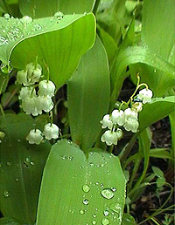
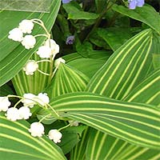
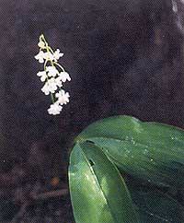
ВИДИ КОНВАЛІЇ
Конвалія Кейзке —
Convallaria keiskei Miq
Конвалія травнева—
Convallaria majalis L.
Конвалія закавказька — Convallaria transcaucasica Utkin

Slide 36
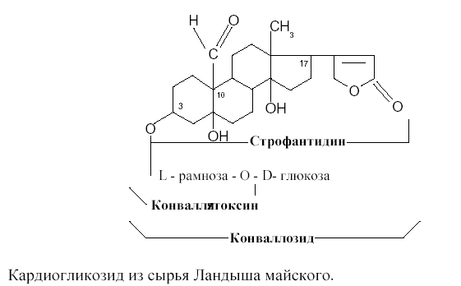
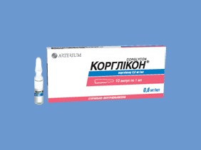
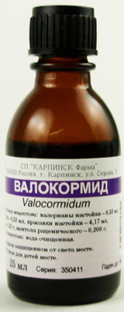
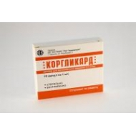
Химічний склад. Надземні частини конвалії містять близько 20 кардіотонічних глікозидів, похідних строфантидину і строфантидолу: конваллотоксин, конваллотоксол, конваллозид та ін. Основними з них є конваллотоксин і конваллозід.
Лікарські засоби
Конвалії настоянка (настоянка (1:10) на 70% етиловому спирті з трави конвалії). Кардіотонічний засіб.
Настоянка конвалії широко комбінується з іншими настоянками та лікарськими засобами, входить до складу комплексних препаратів «Валокормід», «Кардіотрон».
Корглікон, розчин для ін'єкцій 0,06% (очищений екстракт з квіток, листя та трави конвалії). Кардіотонічний засіб.
Конвафлавін, пігулки п.о. по 0,01 г (сума флавоноїдів з трави конвалії Кейске). Жовчогінний, спазмолітичний засіб.
Квітки конвалії входять до складу збору для приготування мікстури за прописом М.М. Здренко.

Slide 37
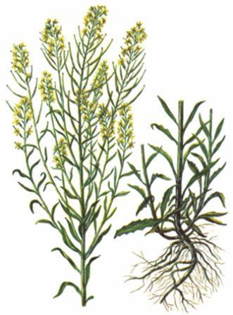
ТРАВА ЖОВТУШНИКА РОЗЛОГОГО СВІЖА –
HERBA ERYSIMI DIFFUSI RECENS
Жовтушник сірий (ж. розлогий) –
Erysimum canescens Roth ( = E. diffusum Ehrh.)
Родина капустяні – Brassicaceae (Cruciferae)
Ботанічна характеристика. Дворічна трав'яниста рослина висотою 30-80 см. На першому році життя розвивається розетка прикореневого листя, на другому – кілька простих стебел. Листя чергове; прикореневі - довгасті із зубчастим краєм. Стебла, листя, квітконіжки, чашки і плоди густо опушені притиснутими волосками, через що мають сірувате забарвлення. Розмножується лише насінням. Цвіте у травні – червні.
Поширення. Поширений жовтушник розлогий у степових районах. Культивується в Україні.
Заготівля. Траву скошують косарками під час цвітіння на висоті не нижче 10 см від основи стебла.
Сушка. Сировину переробляють у свіжому вигляді пізніше як за 48 годин після збору.
Желтушник седеющий –
Erysimum canescens Roth

Slide 38


Хімічний склад. У всіх частинах жовтушника містяться кардіотонічні глікозиди, похідні строфантидину (еризимін, еризимозид та ін), у досить великій кількості; у квітках та насінні – до 6 %, у листі – 1-1,5 %, у стеблах – 0,5-0,7 %. Еризимін при гідролізі розпадається на аглікон строфантидин та дигітоксозу, а еризимозид при гідролізі дає строфантидин, дигітоксозу та глюкозу.
Крім того, трава містить флавоноїди – похідні ізорамнетину та кверцетину.
Зберігання. За списком Б. Термін придатності – не більше двох діб після збору, сировина підлягає негайній переробці.
Лікарські засоби
1. Кардіовален, краплі (компонент – сік (або екстракт)). Кардіотонічний, седативний засіб.

Slide 39


Лікарська рослинна сировина, що містить буфадієноліди

Slide 40

ЦИБУЛИНИ МОРСЬКОГО ЛУКА – BULBI SCILLAE
Морський лук – Drimia maritima (L.) Stearn ( = Urginea maritima (L.) Baker)
Родина гіацинтові- Hyacinthaceae
Ботанічна характеристика. Багаторічна трав'яниста цибулинна рослина до 100-150 см заввишки. Цибулина велика, вагою 2-8 кг. Надземна частина представлена ​​прикореневим листям і безлистим квітковим стеблом. Листя у кількості 10-20, вузькояйцеподібні або ланцетоподібні. Цвіте у вересні – жовтні, плодоносить у листопаді.
Поширення та місцеперебування. Росте у країнах Середземномор'я від Канарських островів до узбережжя Сирії на узбережжях, по сухих пустельних місцях. Виростає також у Південній Америці (Бразилія, Чилі, Колумбія, Венесуела). В Україні не культивується.
Заготівля, сушіння. Цибулини заготовляють на 8-10 році життя рослини, у травні – червні; їх викопують, видаляють зовнішні сухі луски, відрізають донце, яке використовують для посадки. Соковиті луски сушать на сонці.
Морской лук – Drimia maritimа (L.) Stearn

Slide 41


Хімічний склад. У цибулинах білого різновиду знайдено близько 10 речовин, що належать до буфадієнолідів. Головний з них – глікосциларен А (⅔ суми глікозидів). Глікосциларен А - первинний тріозид, утворений агліконом сцилареніном, рамнозою та двома молекулами глюкози. При гідролізі утворюється спочатку біозид сциларен А, а потім рамнозид - просціларідін А. Крім буфадієнолідів цибулини містять 4-11% слизу, гірку речовину сциліпкрін, сліди ефірної олії. У цибулинах червоного різновиду знаходиться моноглюкозид сциллірозід, генін якого - сциллірозідин - відрізняється від сциллареніна гідроксилами при С6 і С8, причому при С6 гідроксил ацетильований. Сцилірозид дуже токсичний для щурів, сцилларен А діє слабше.
Лікарські засоби
1. Мепросциларен (Кліфт), пігулки. Кардіотонічний засіб.
Застосування інших областях. Червоні цибулини мають ратицидну дію і застосовуються як дуже ефективний засіб для боротьби з щурами. Щури охоче поїдають цибулини і швидко гинуть, причому їхні трупи висихають і зовсім не видають гнильного запаху.

Slide 42



Кореневище з коренями морозника червонуватого – Rhizomata cum radicibus Hellebori purpurascentis
Морозник червонуватий – Helleborus purpurascens
Родина жовтецеві – Ranunculaceae
Ботанічна характеристика. Морозник кавказький - невелика багаторічна, трав'яниста, вічнозелена рослина сімейства лютикові. Висота його 25-50 см, з товстим коротким кореневищем, від якого відходять численні темно-бурі корені. Цінна лікарська сировина - корінь морозника та його кореневища.
Розповсюдження. Росте морозник кавказький на південному заході Краснодарського краю, на Кавказі та в Закавказзі. Росте ця квітка на узліссях, уздовж річок. Морозник поширений у Середній та Південній Європі, у Малій Азії, величезна кількість його видів зростає на Балканах. Декілька видів зустрічається на південному заході України в середній частині басейну Дністра, Карпатах.

Slide 43




Хімічний склад:
з коріння та кореневищ виділено серцевий глікозид десглюкогел-лебрін (корельборин К);
гідролітично розщеплюється на 1-рамнозу та геллебригенін С24Н3206; біозид геллебрін (корельборин П) С36Н52015.
При ензиматичному відщепленні глюкози виходить монозид десглюкогеллебрін.
У корінні і листі морозника кавказького містяться стероїдні сапоніни; при гідролізі сапонінів з листя отримано смілагенін.
Лікарські рослини
Корельборин (табл.по 0,0002 г и амп. 0,025% р-н по 1,0 мл;. свічки по 0,002 г)

Slide 44



Дякую за увагу!
Шукайте нас у соціальних мережах
Instagram і Telegram
Все буде Україна!

